Slide 1
第五章 相似矩阵
§5.1 方阵的特征值与特征向量
§5.2 矩阵相似对角化

Slide 2
§5.1 方阵的特征值与特征向量
一、问题的引入
二、基本概念
三、特征值与特征向量的求解方法
四、特征值的性质
五、特征向量的性质

Slide 3
一、问题的引入
矩阵的特征值与特征向量理论有着非常广泛的应用，
如工程技术领域中的振动问题和稳定性问题，数学领域
中方阵的对角化、微分方程组的求解、线性方程组的迭
代法求解等问题都会用到该理论。

Slide 4

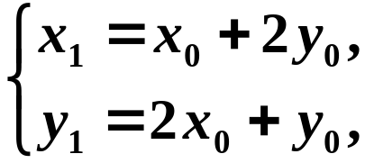
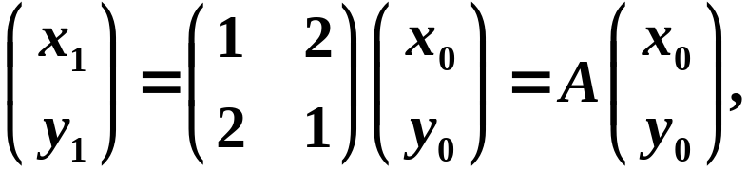
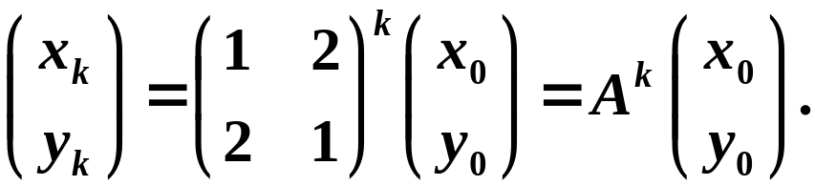

一、问题的引入
引例
种群增长模型
(工业增长模型)
设 x 代表某种群 C 的数量，
(某国的工业增长水平)
y 代表某种群 D 的数量，
(该国的环境污染程度)
初态为
一年后的状态为：
即
则第 k 年后的状态为：
问题
如何计算 ？

Slide 5
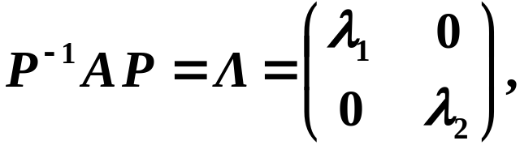

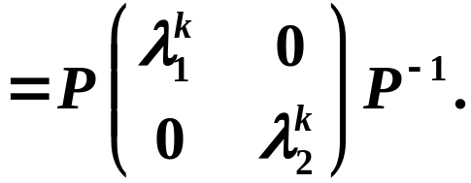

一、问题的引入
1. 初步设想
若存在一个可逆矩阵 P，使得
则
进一步有

Slide 6


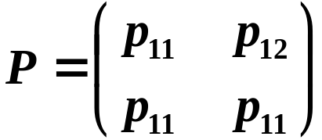

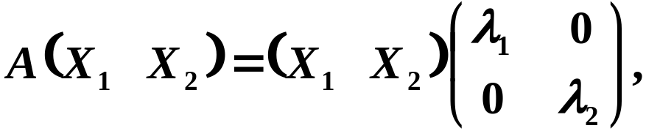
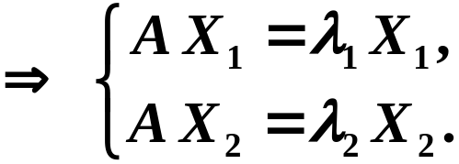
一、问题的引入
2. 简单分析
寻找一个可逆矩阵 P，使得
对二阶方阵 A
即
寻找两个向量
记
它们被 A 左乘
后正好等于自
则
己的某个倍数
且这两个向量
且这两个向量
必须线性无关
必须线性无关

Slide 7

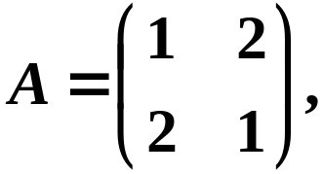
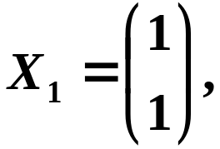
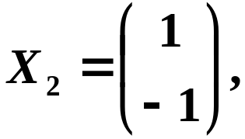


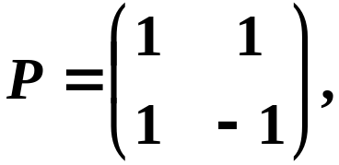
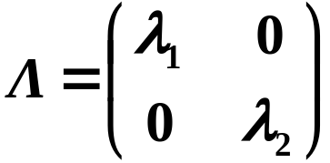
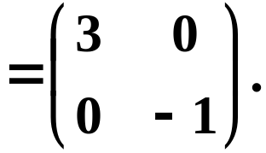
一、问题的引入
3. 一般性问题的提出
对于方阵 A，求向量 X 和(实)数 λ ，使得
比如，对于矩阵
令
则有
从而有

Slide 8

二、基本概念
1. 特征值与特征向量
定义
设 A 为 n 阶方阵，
如果存在数 λ 和 n 维非零向量 X
P184
使得 A X= λ X，
则称数 λ 为方阵 A 的特征值，
非零
定义
5.1
向量 X 称为 A 的属于特征值 λ 的特征向量。
注意
(1) 特征值 λ 可以为零；
(2) 属于同一个特征值的特征向量不是惟一的。
比如，若 X 是矩阵 A 的属于特征值 λ ₀ 的特征向量，
则 也是 A 的属于特征值 λ ₀ 的特征向量。

Slide 9






二、基本概念
1. 特征值与特征向量
2. 特征多项式
分析
由 有
该方程组有非零解的充要条件是
定义
记
则称 为方阵 A 的特征多项式；
P185
称 为方阵 A 的特征方程。

Slide 10
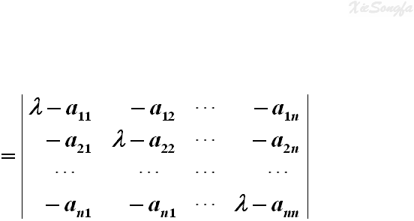

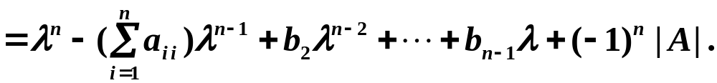
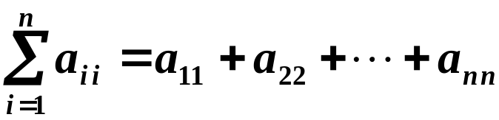


特征多项式“具体”形式
即
特征多项式 是 λ 的 n 次多项式，
P186
其中， 称为 A 的迹，
记为

Slide 11



三、特征值与特征向量的求解方法
步骤
(1) 求解特征方程 得到特征值。
P186
由于特征方程在复数范围内恒有解，且其解的
个数为特征方程的次数，
因此 n 阶方阵有 n 个特征
值(重根按重数计算)。
(2) 设 λ = λ _{i} 是方阵 A 的一个特征值，
求解齐次线性方
程组
得到非零解
则 X 就是 A 的
对应于特征值 λ _{i} 的特征向量。

Slide 12
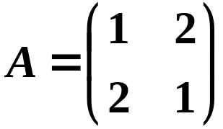
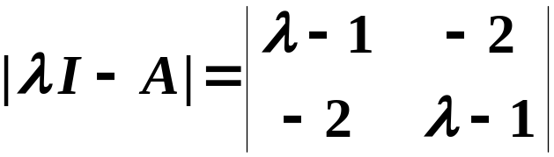


例
求矩阵
的特征值与特征向量。
解
(1) A 的特征多项式为
故 A 的特征值为
(单根)
(单根)

Slide 13


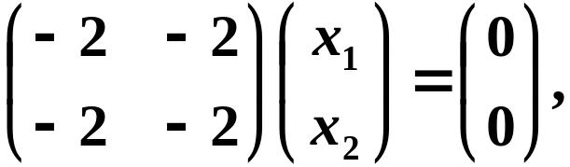
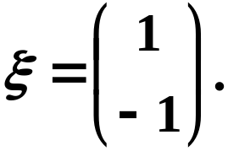
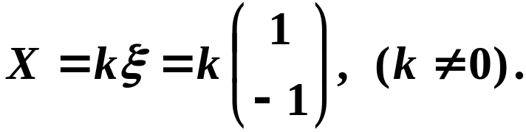
(2) 当 时，
由 有
求解得基础解系为
故 A 的属于特征值的 所有特征向量为

Slide 14


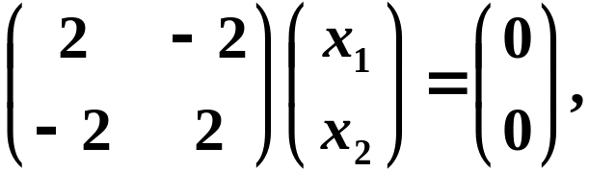
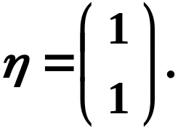
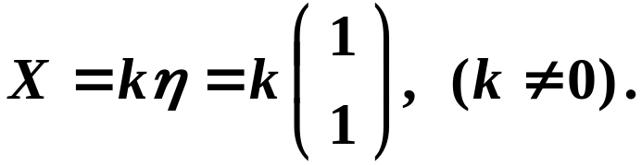
(3) 当 时，
由 有
求解得基础解系为
故 A 的属于特征值的 所有特征向量为

Slide 15

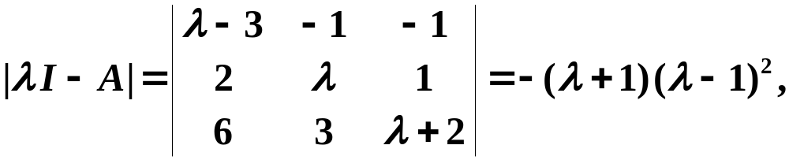

解
(1) A 的特征多项式为
故 A 的特征值为
(单根)
(重根)

Slide 16
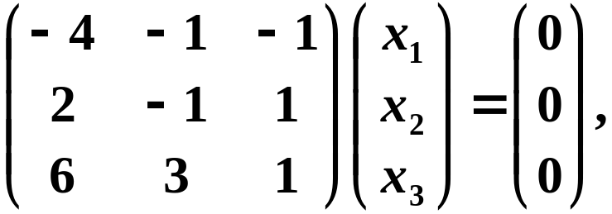
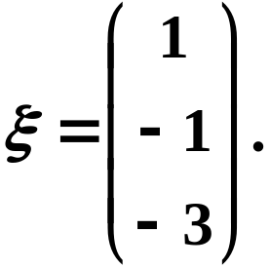

(2) 当 时，
由 有
求解得基础解系为
故 A 的属于特征值的 所有特征向量为

Slide 17


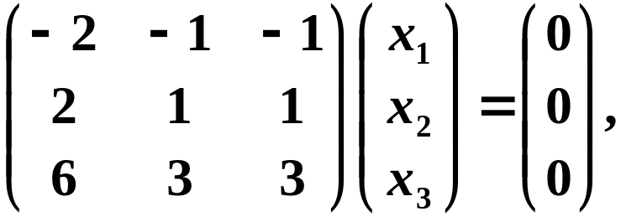
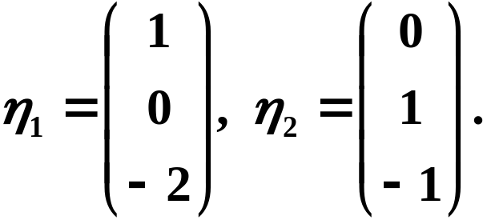

(3) 当 时，
由 有
求解得基础解系为
故 A 的对应于特征值 的所有特征向量为

Slide 18
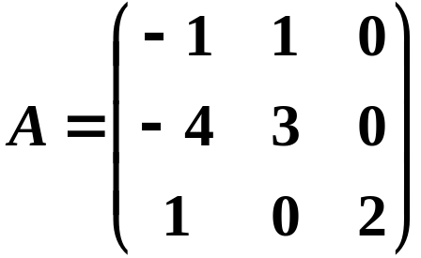
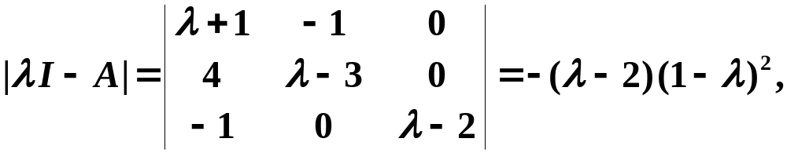

例
求矩阵
的特征值与特征向量。
解
(1) A 的特征多项式为
故 A 的特征值为
(单根)
(重根)

Slide 19


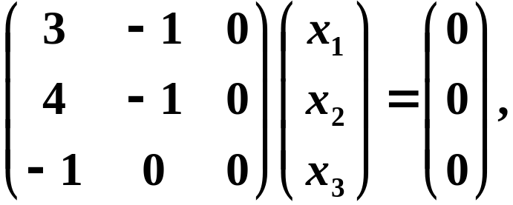
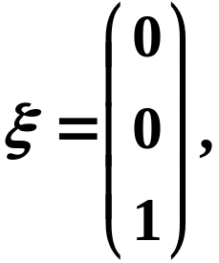

(2)
由 有
当 时，
求解得基础解系为
故 A 的对应于特征值 的所有特征向量为

Slide 20

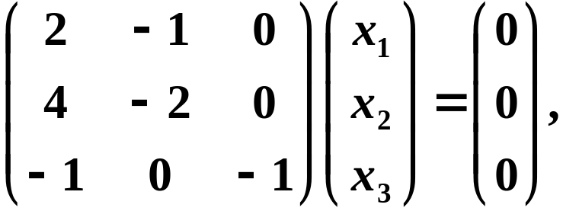
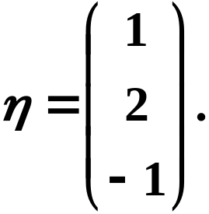

(3)
当 时，
由 有
求解得基础解系为
故 A 的对应于特征值 的所有特征向量为

Slide 21












例
设方阵 A 为幂等矩阵(即 )，
求 A 的特征值。
P138 例4
解
设 λ 是 A 的特征值，对应的特征向量为 X，
则
由 有
因此
即
又由
有
即得 或

Slide 22
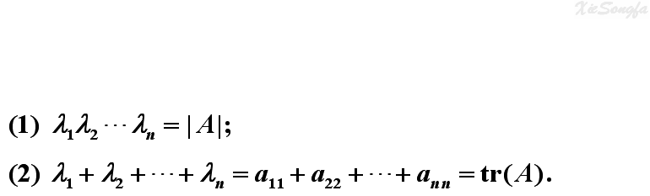




四、特征值的性质
性质1
设 n 阶方阵 的特征值为
则有
P135
定理
5.1
证明
由 有
又
两式比较即得性质成立。
推论
方阵 A 可逆
P136 推论

Slide 23
















四、特征值的性质
性质2
设 为 A 的特征值，则有
P138
(1) 为 的特征值；
例 5
部分
(2) 为 的特征值
(3) 若 A 可逆，则 为 的特征值。
证明
(1) 由
(2) 由
(3) 由
注
若 为 A 的特征值，
为 B 的特征值，
不能推出，
为 A + B 的特征值，
为 A B 的特征值。

Slide 24







四、特征值的性质
性质3
设 为 A 的特征值，则有
P138
(1) 为 的特征值；
例 5
部分
(2) 为 的特征值，
其中，
证明
(1) 由
(2) (略)。

Slide 25









例
已知三阶矩阵 A 的特征值为 1, −1, 2，
矩阵
试求矩阵 B 的特征值以及
解
(1) 令
则
故矩阵 B 的特征值分别为
(2)

Slide 26






五、特征向量的性质
性质1
方阵 A 的一个特征值对应的特征向量的非零线性组合
P140
仍为该特征值对应的特征向量。
证明
设 是 A 的特征值 对应的两个特征向量，
则有
即 是 A 的特征值 对应的特征向量。
注
方阵 A 的一个特征值对应的所有特征向量构成方阵 A 的
一个特征子空间。
但由于不包含零向量，因此严格地讲，
特征子空间并不是向量空间。

Slide 27
五、特征向量的性质
性质2
属于不同特征值的特征向量是线性无关的。
P140 定理5.2
证明 （略）

Slide 28








例
设 是 A 的两个不同的特征值 对应的特征
向量，证明 不是 A 的特征向量。
证
且
由题意有 线性无关，
假设 是 A 的特征向量，
则存在 使得
由 线性无关，有
即
与 矛盾，
故 不是 A 的特征向量。

Slide 29
五、特征向量的性质
性质3
方阵 A 的 s 个不同的特征值各自所对应的 s 组线性无关
P141
的特征向量并在一起仍然是线性无关的。
定理
5.3
证明 （略）

Slide 30

五、特征向量的性质
性质4
对于 n 阶矩阵 A，如果 λ ₀ 是 A 的特征方程的 k 重根，
P150
则矩阵 A 对应于特征值 λ ₀ 的线性无关的特征向量的
定理
5.4
个数
证明
(略)
表明
对于 n 阶矩阵 A，不一定能找到 n 个线性无关的特征
向量，
除非对于 A 中的任意一个特征值，其线性无关
的特征向量的个数正好等于该特征值的重数。

Slide 31
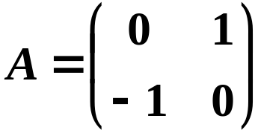
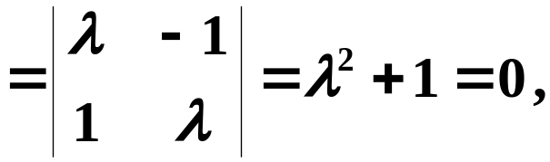




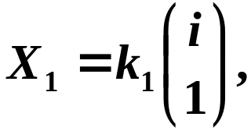
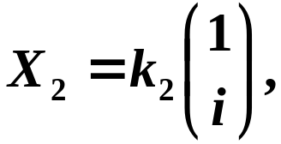

补：关于方阵在复数域内的特征值
例
求矩阵
的特征值与特征向量。
解
(1) 令
得到特征值为
(2) 矩阵 A 对应于特征值 的特征向量分别为
可见，方阵在复数域内总有特征值，
但即使是实矩阵，
其特征值及特阵向量不一定是实的。

Slide 32

……
轻松一下吧

Slide 33
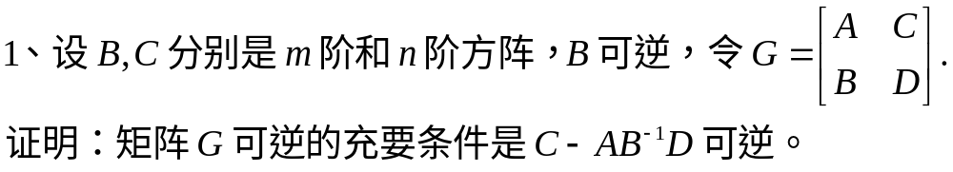
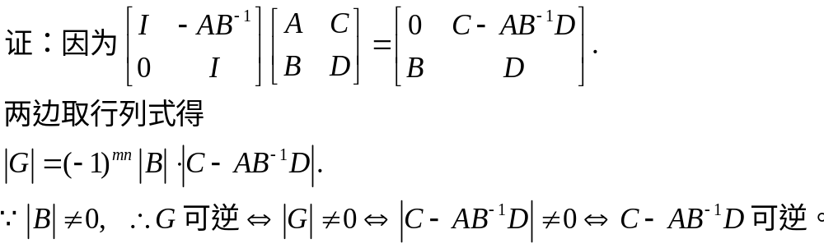
练习题

Slide 34
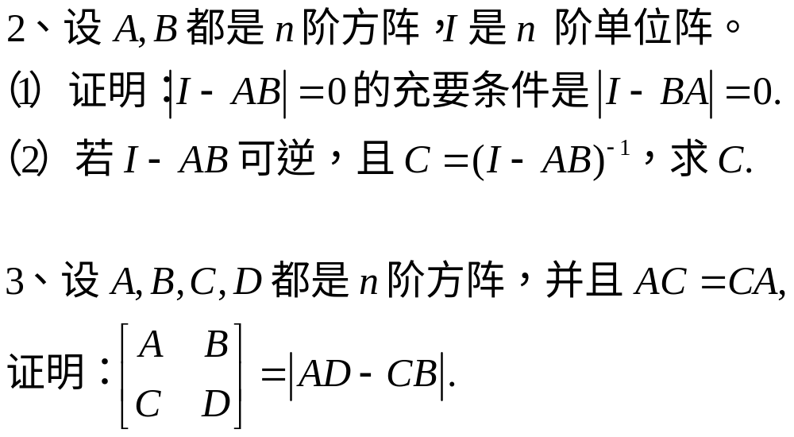
练习题

Slide 35
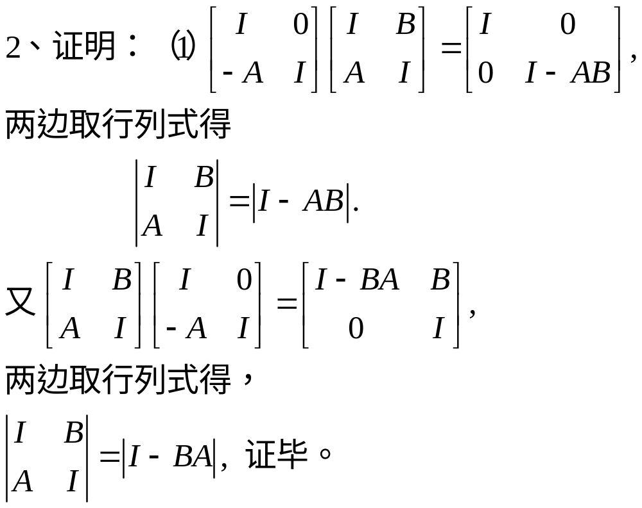
解答

Slide 36
